Slide 1
Использование анализа результатов ГИА в перспективе развития региональной системы образования
М.А. Шаталов
проректор по учебно-методической
деятельности

Slide 2
назначение ГИА

Slide 3
назначение ГИА
ГИА (ОГЭ/ЕГЭ): инструмент оценки качества общего образования
ГИА (ОГЭ/ЕГЭ): модель (ориентир) подготовки выпускника 9/11 кл.

Slide 4
назначение ГИА
ГИА (ОГЭ/ЕГЭ): инструмент оценки качества общего образования
комплексное оценивание предметных (Пр) и метапредметных (Мт) образовательных результатов
ГИА (ОГЭ/ЕГЭ): модель (ориентир) подготовки выпускника 9/11 кл.

Slide 5
назначение ГИА
ГИА (ОГЭ/ЕГЭ): инструмент оценки качества общего образования
ФЗ
«Об образовании»
ст.12 п. 5
образовательные программы разрабатываются и утверждаются образовательной организацией
ГИА (ОГЭ/ЕГЭ): модель (ориентир) подготовки выпускника 9/11 кл.

Slide 6
назначение ГИА
ГИА (ОГЭ/ЕГЭ): инструмент оценки качества общего образования
ФЗ
«Об образовании»
ФГОС ОО
(2010/12 → 2021/22)
ГИА (ОГЭ/ЕГЭ): модель (ориентир) подготовки выпускника 9/11 кл.

Slide 7
назначение ГИА
ГИА (ОГЭ/ЕГЭ): инструмент оценки качества общего образования
ФООП
(НОО, ООО, СОО)
2023
ФЗ
«Об образовании»
ФГОС ОО
(2010/12 → 2021/22)
ГИА (ОГЭ/ЕГЭ): модель (ориентир) подготовки выпускника 9/11 кл.

Slide 8
назначение ГИА
ГИА (ОГЭ/ЕГЭ): инструмент оценки качества общего образования
ФООП
(НОО, ООО, СОО)
2023
ФЗ
«Об образовании»
ФГОС ОО
(2010/12 → 2021/22)
ФРП
(НОО, ООО, СОО)
ГИА (ОГЭ/ЕГЭ): модель (ориентир) подготовки выпускника 9/11 кл.

Slide 9
назначение ГИА
ГИА (ОГЭ/ЕГЭ): инструмент оценки качества общего образования
ФООП
(НОО, ООО, СОО)
2023
ФЗ
«Об образовании»
обязательного применения: РЯ, ЛИТ, ИСТ, ОБЩ, ГЕО
ФГОС ОО
(2010/12 → 2021/22)
ФРП
(НОО, ООО, СОО)
остальные предметы: «min требования»
ГИА (ОГЭ/ЕГЭ): модель (ориентир) подготовки выпускника 9/11 кл.

Slide 10
назначение ГИА
ГИА (ОГЭ/ЕГЭ): инструмент оценки качества общего образования
ФООП
(НОО, ООО, СОО)
2023
ФЗ
«Об образовании»
приказ Министерства Просвещения РФ
№704 от 09.10.2024 г.
ФГОС ОО
(2010/12 → 2021/22)
ФРП
(НОО, ООО, СОО)
ГИА (ОГЭ/ЕГЭ): модель (ориентир) подготовки выпускника 9/11 кл.

Slide 11
назначение ГИА
ГИА (ОГЭ/ЕГЭ): инструмент оценки качества общего образования
закрепление требований к Пр и Мт образовательным результатам
приказ Министерства Просвещения РФ
№704 от 09.10.2024 г.
синхронизация программ с ОГЭ/ЕГЭ
ГИА (ОГЭ/ЕГЭ): модель (ориентир) подготовки выпускника 9/11 кл.

Slide 12
ГИА: материалы для оценки качества образования

Slide 13
ГИА: материалы для оценки качества образования
универсальные кодификаторы для процедур оценки качества образования (НОО, ООО, СОО)

Slide 14
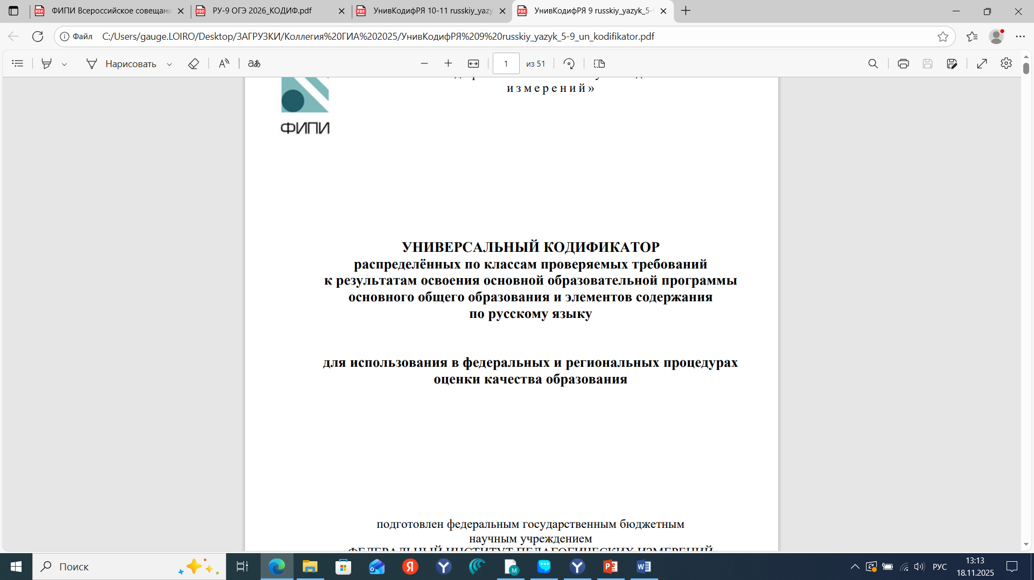
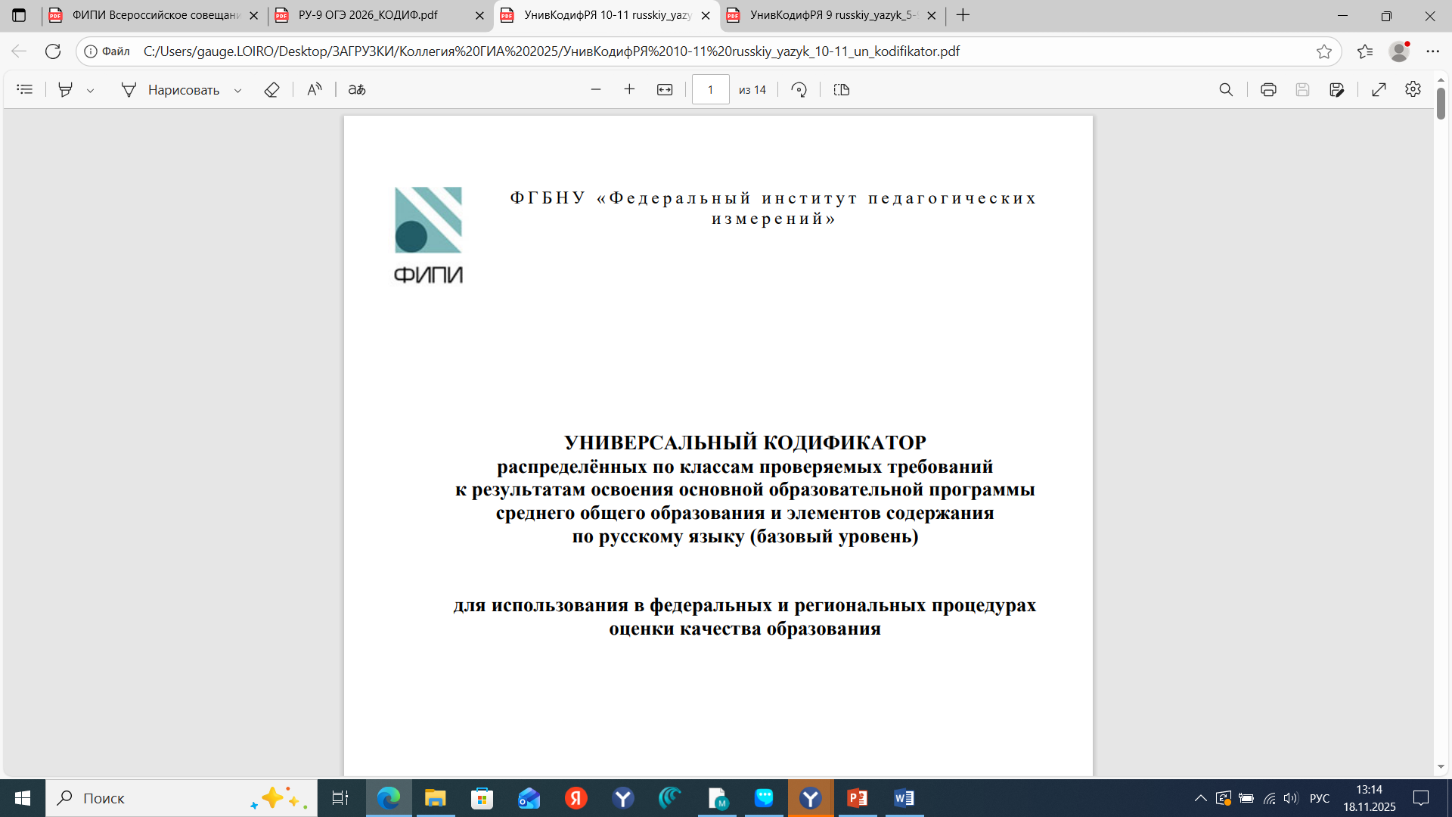
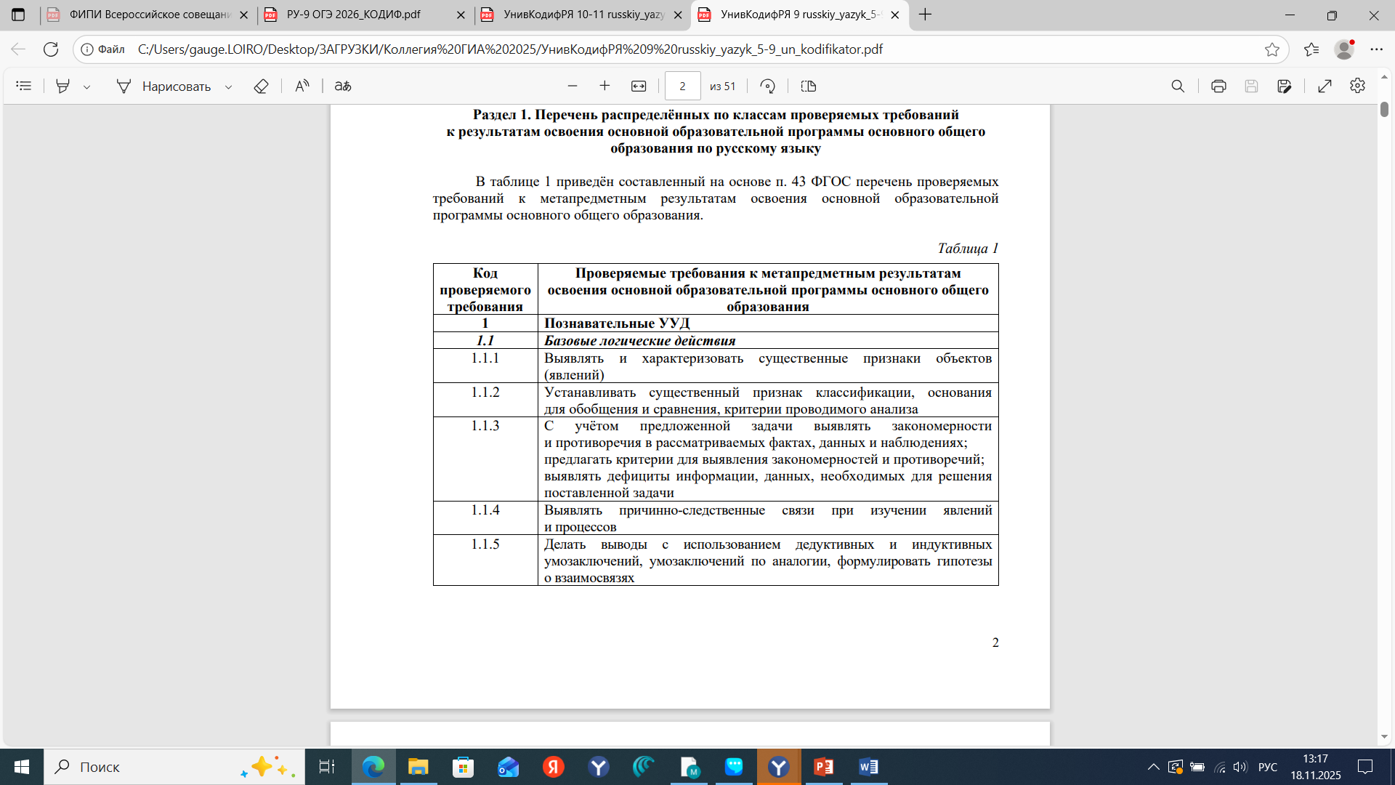
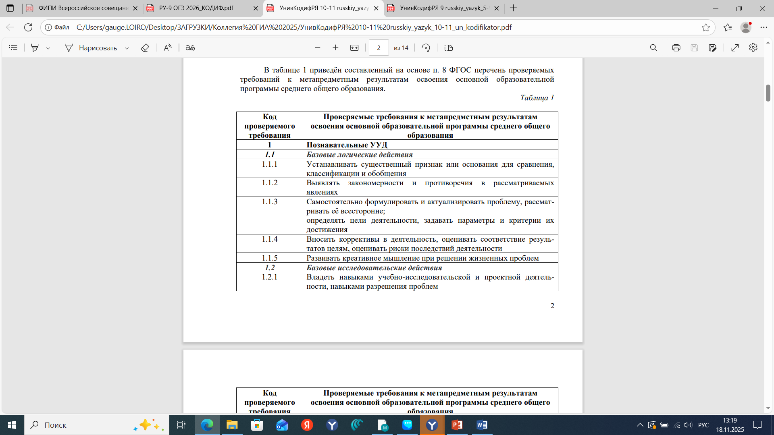
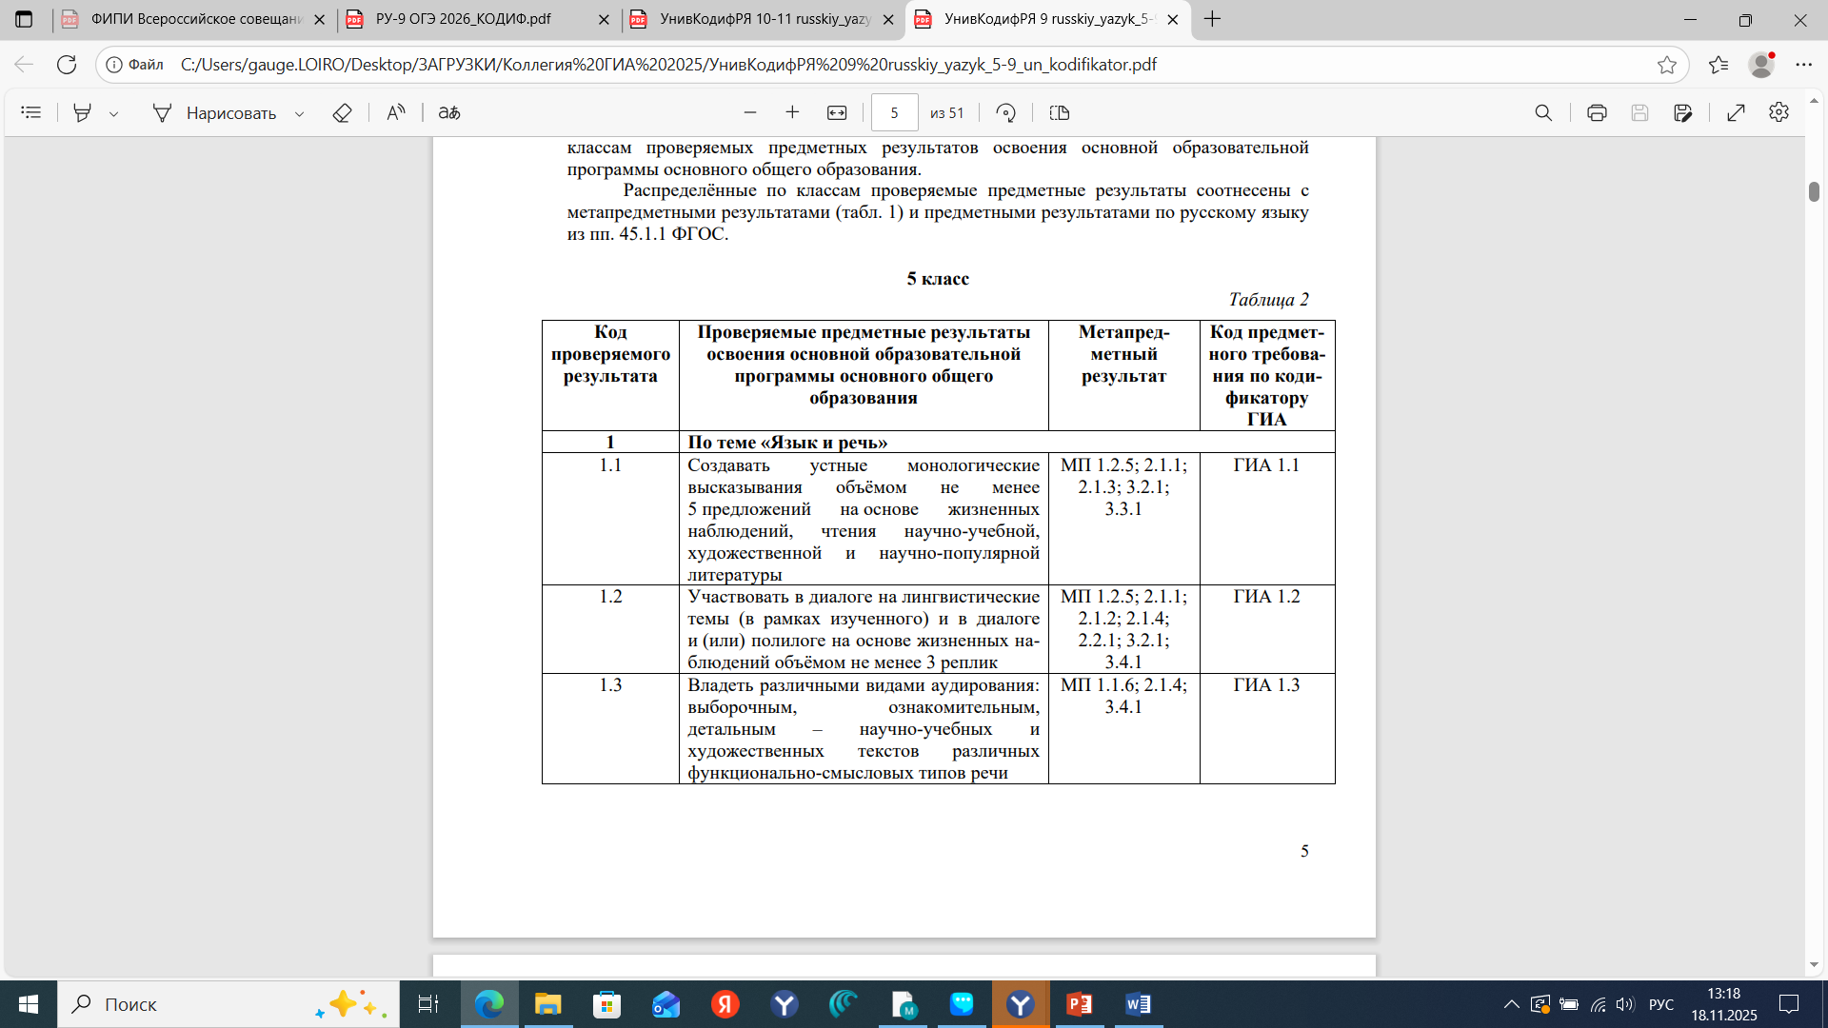
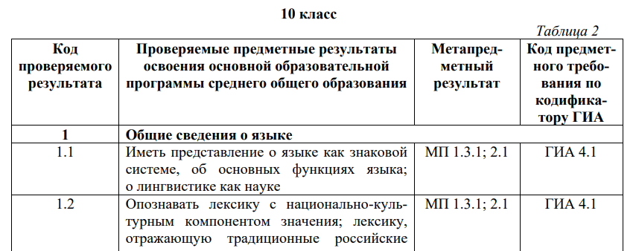
ГИА: материалы для оценки качества образования

Slide 15
ГИА: материалы для оценки качества образования
универсальные кодификаторы для процедур оценки качества образования (НОО, ООО, СОО)
кодификаторы проверяемых требований к результатам освоения ООП (ОГЭ/ЕГЭ)

Slide 16
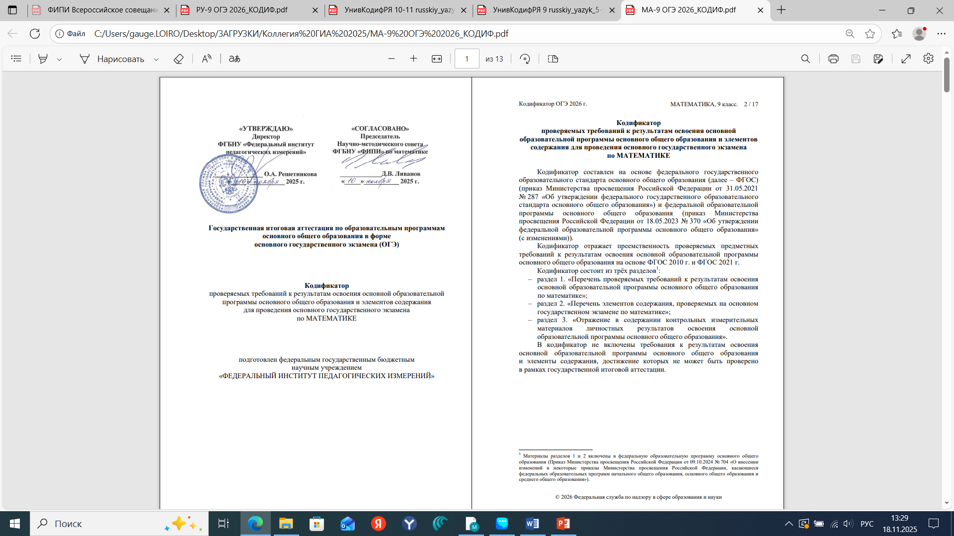
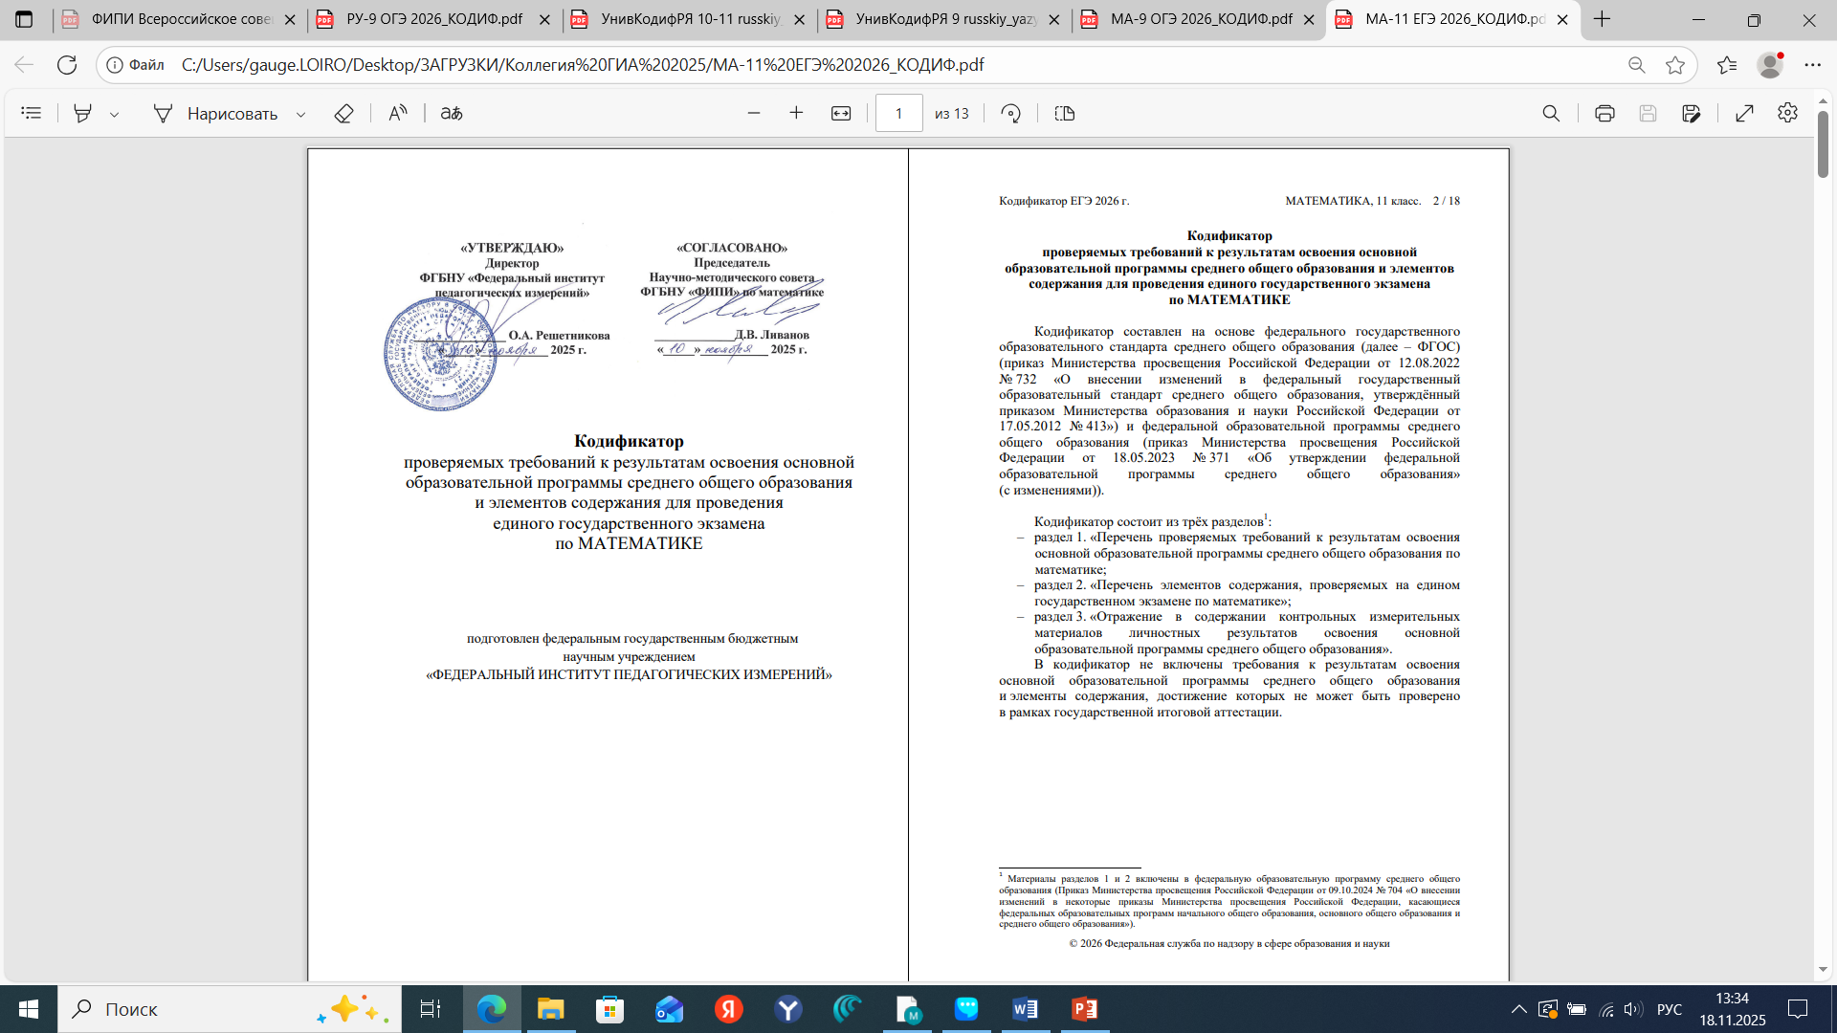
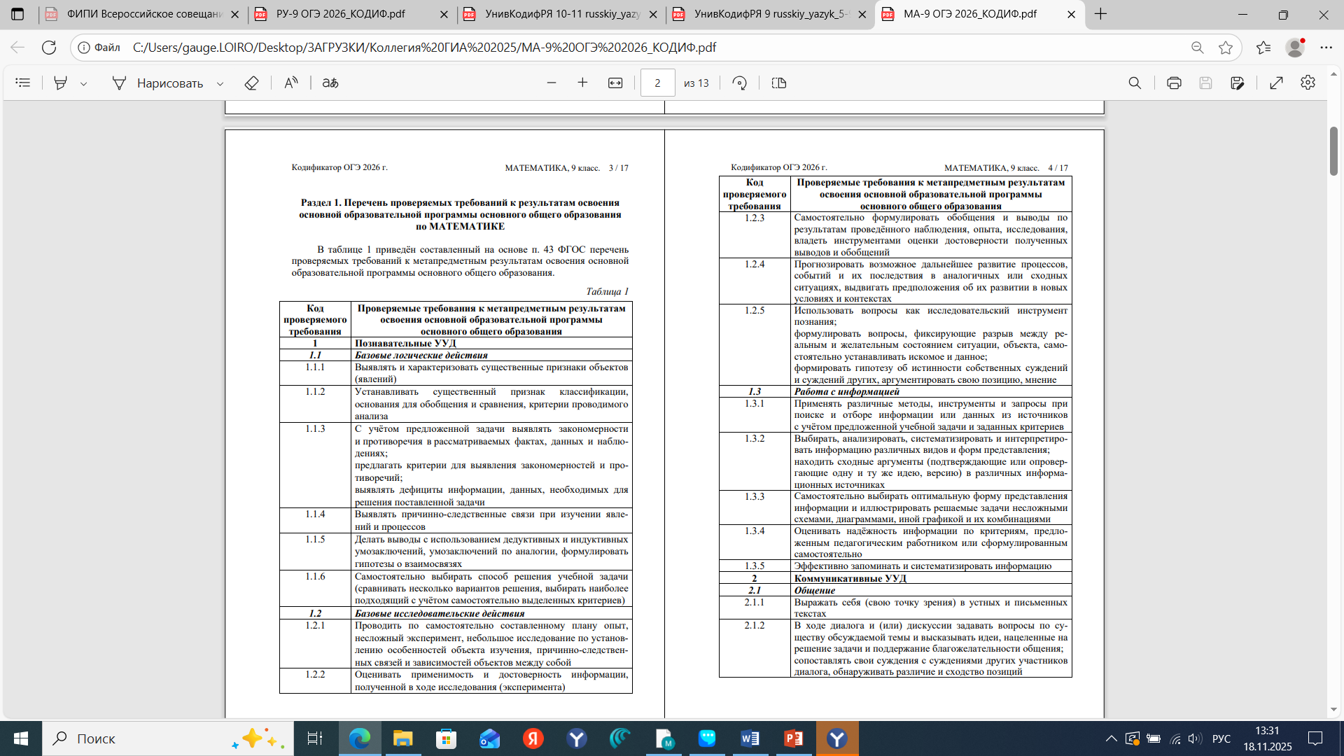
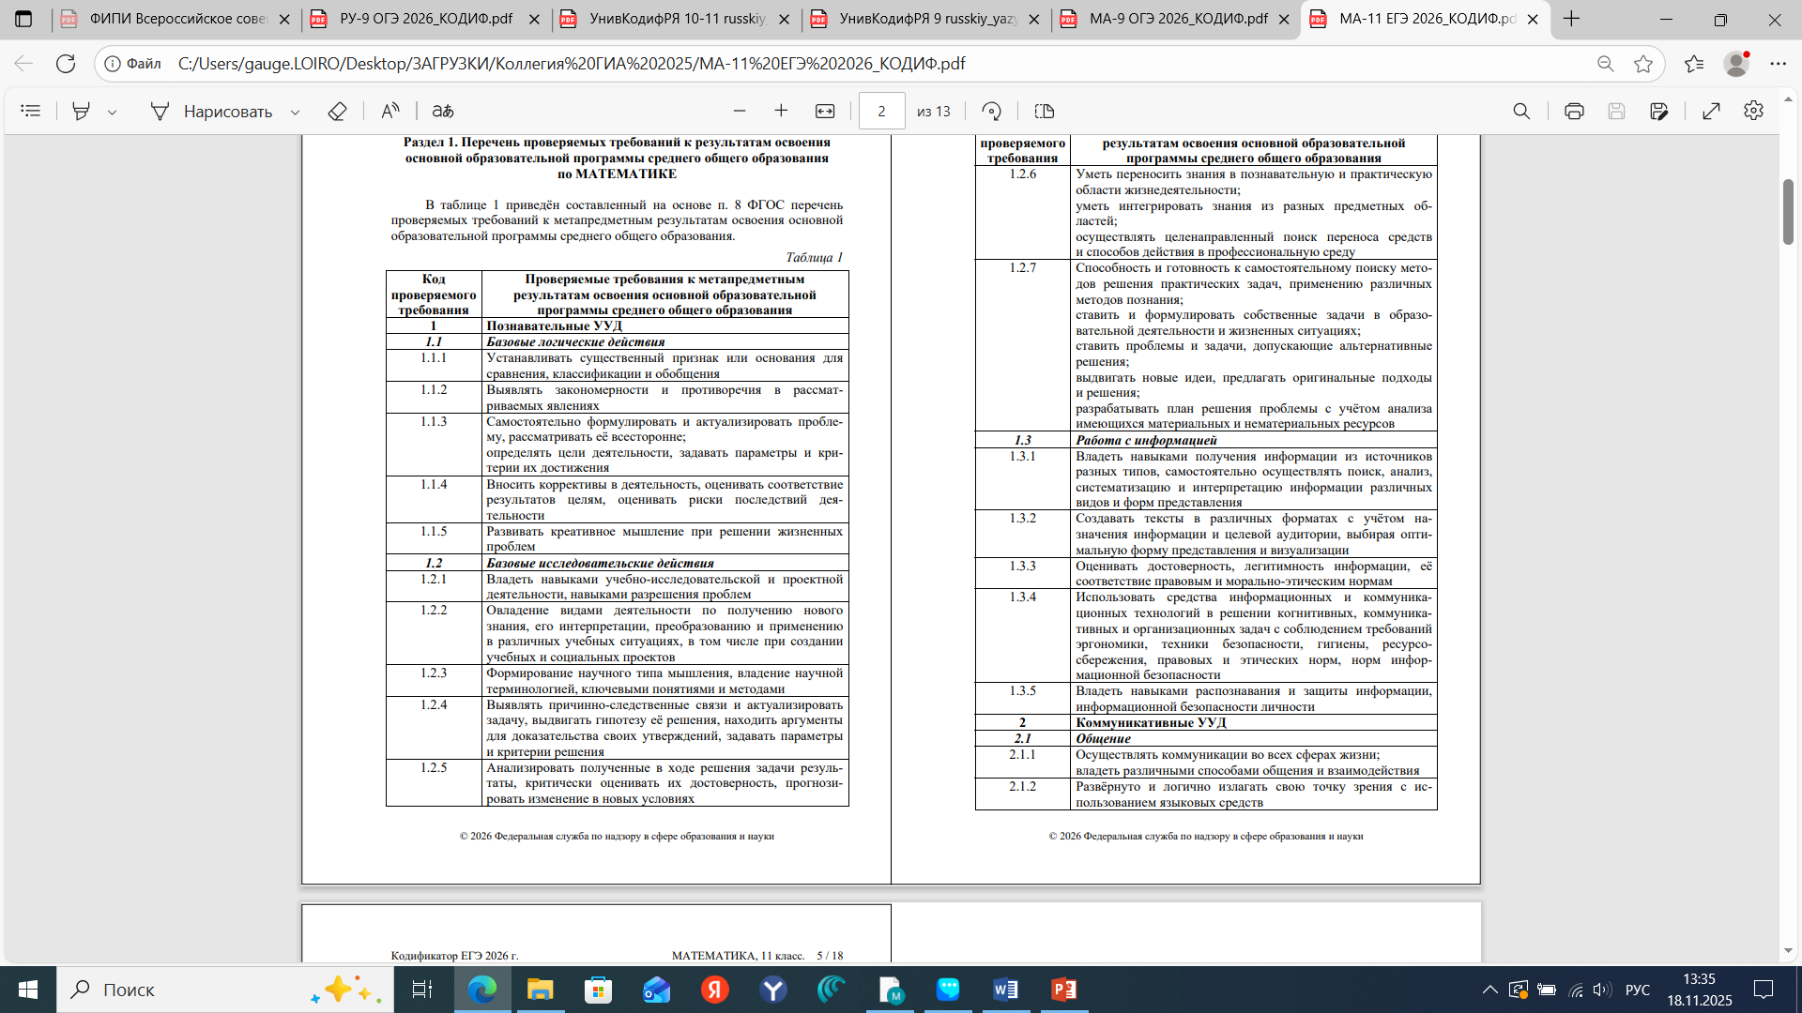
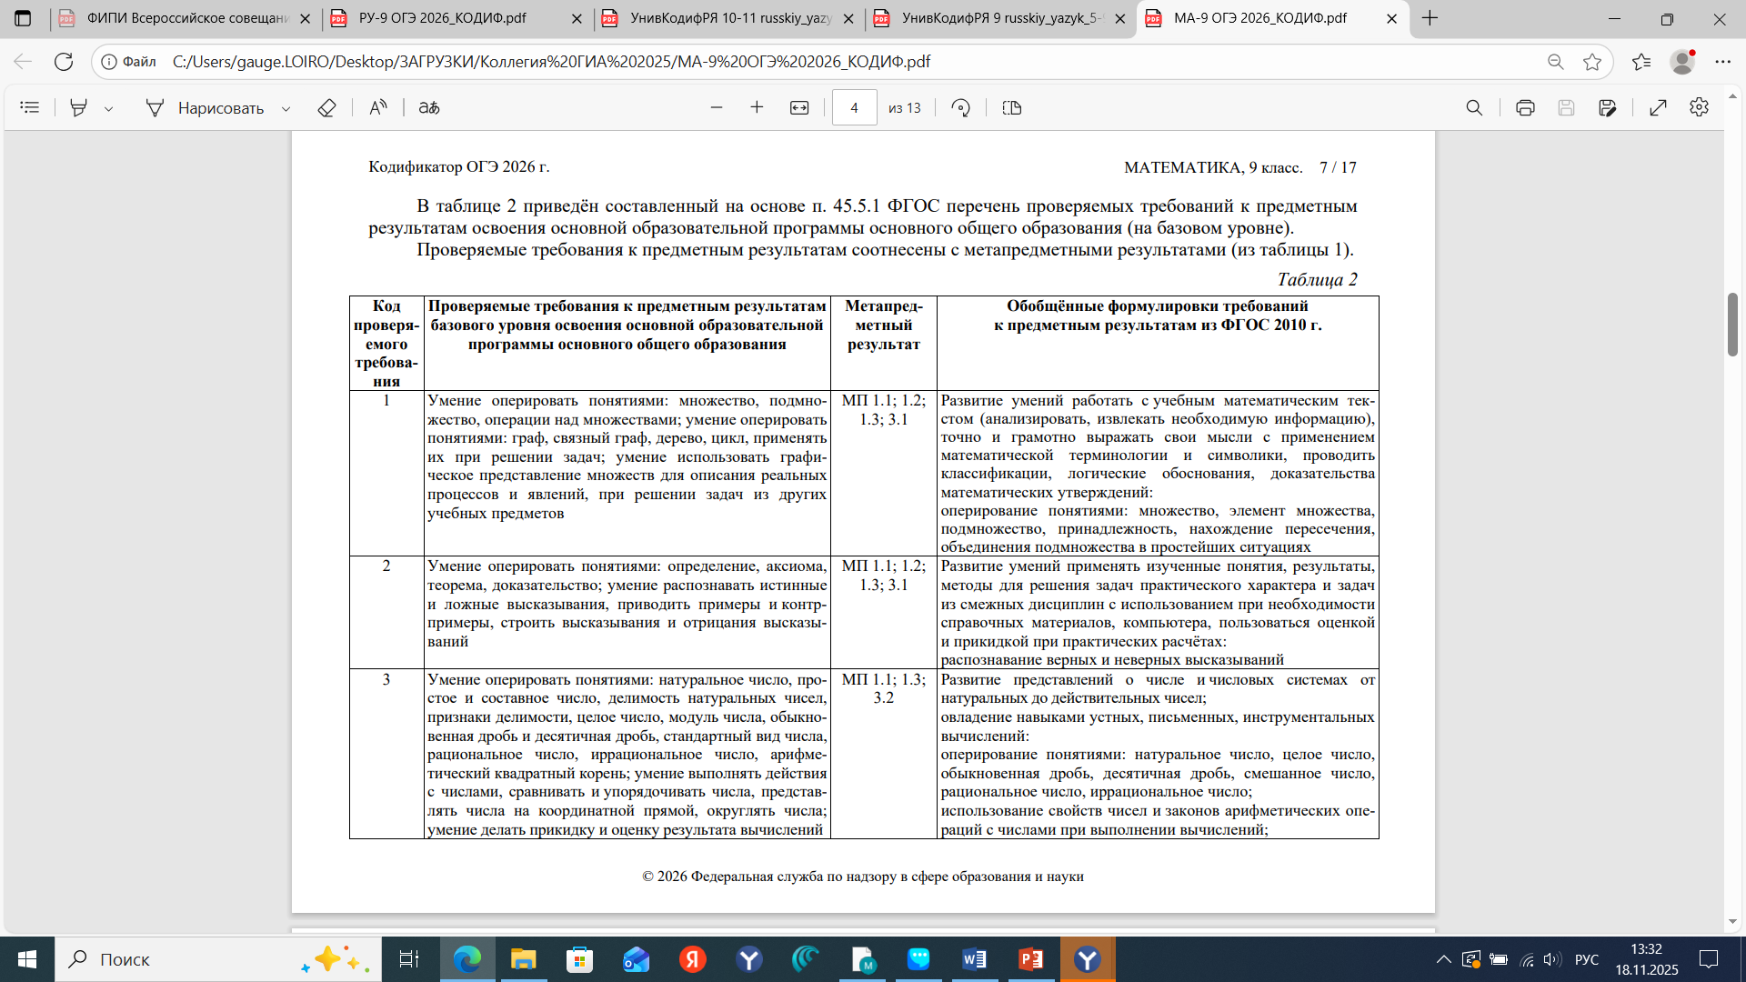
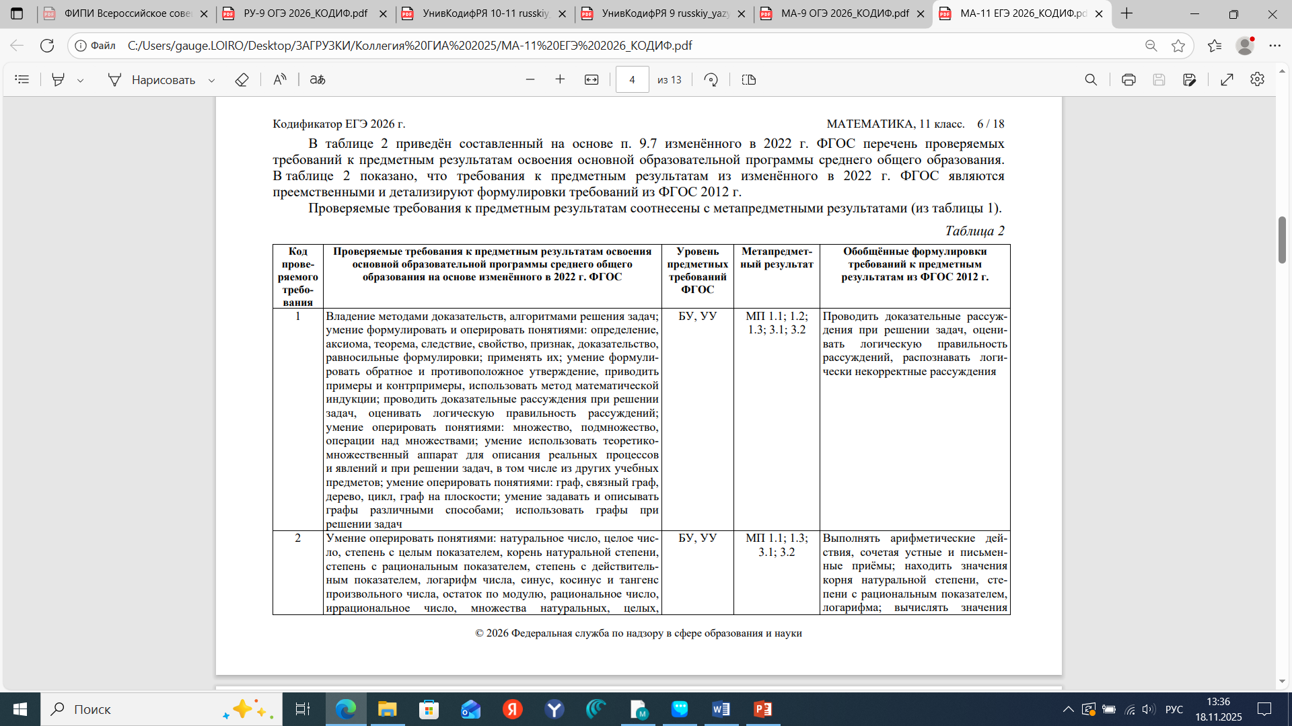
ГИА: материалы для оценки качества образования

Slide 17
ГИА: материалы для оценки качества образования
универсальные кодификаторы для процедур оценки качества образования (НОО, ООО, СОО)
кодификаторы проверяемых требований к результатам освоения ООП (ОГЭ/ЕГЭ)
спецификации КИМ (ОГЭ/ЕГЭ)

Slide 18
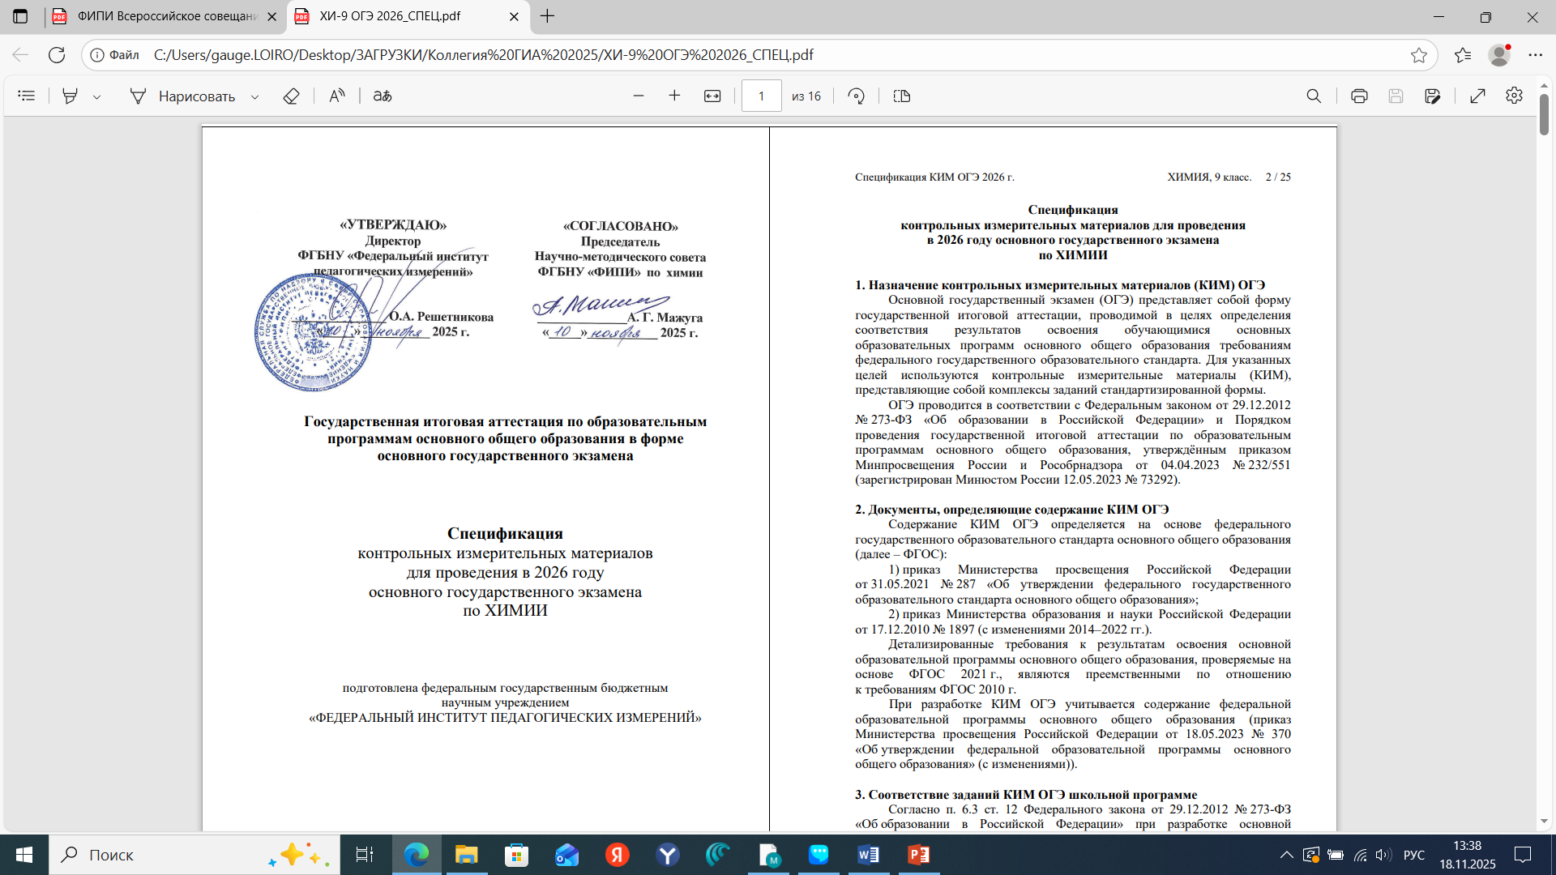
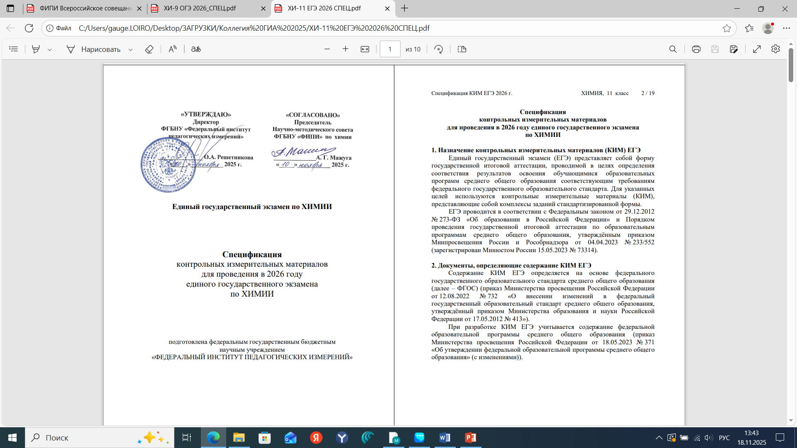
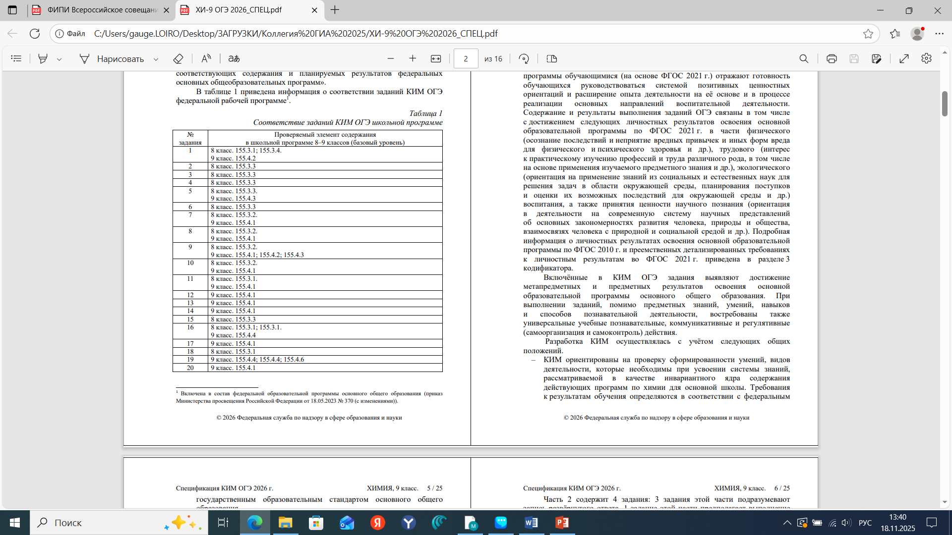
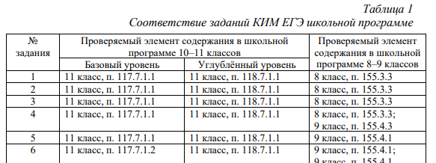
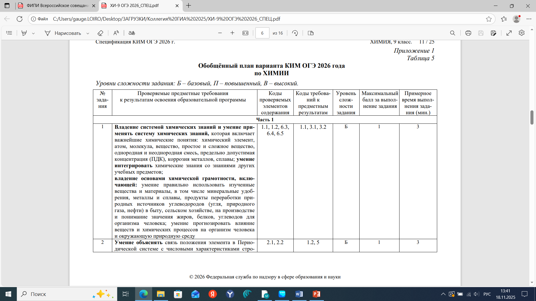
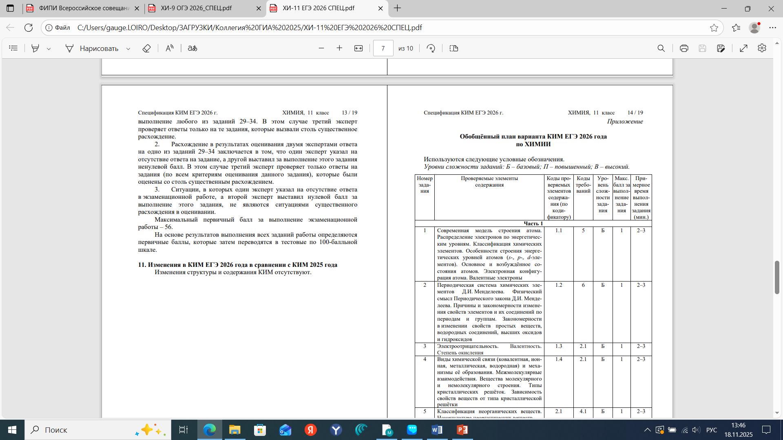
ГИА: материалы для оценки качества образования

Slide 19
назначение ГИА

Slide 20
назначение ГИА
ПОЗВОЛЯЕТ судить
о качестве образования (мере достижения требований нормативных документов)
о существующих проблемах педагогической практики как зонах её развития
об индивидуальных достижениях обучающихся (уровне их компетентности)

Slide 21
назначение ГИА
ПОЗВОЛЯЕТ судить
о качестве образования (мере достижения требований нормативных документов)
о существующих проблемах педагогической практики как зонах её развития
об индивидуальных достижениях обучающихся (уровне их компетентности)
регион
муници-палитет
школа
формировать стратегию / тактику повышения качества образования

Slide 22
значимые аналитические данные (САО)

Slide 23
значимые аналитические данные (САО)
ЕГЭ-2025
Русский Язык

Slide 24
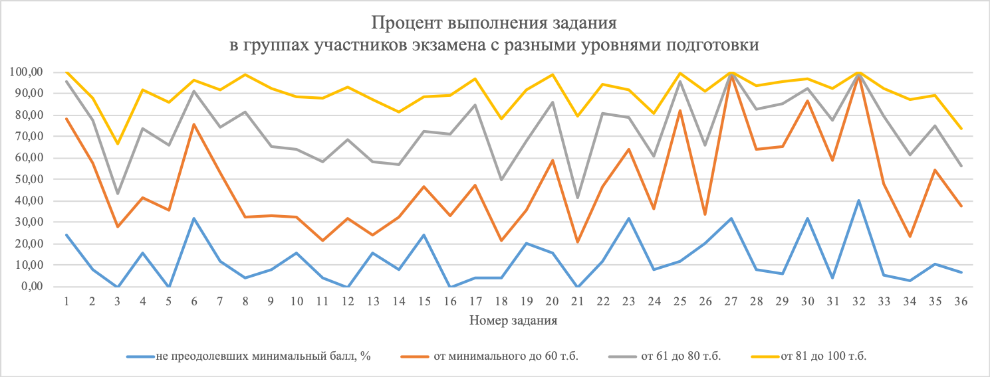
значимые аналитические данные (САО)
ЕГЭ-2025
Русский Язык

Slide 25
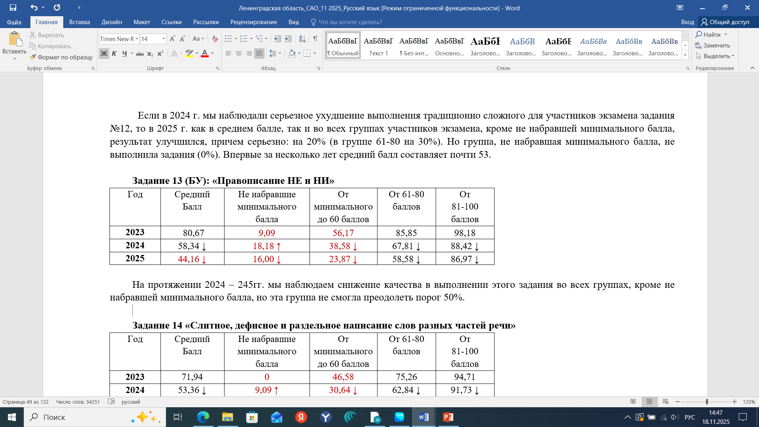
значимые аналитические данные (САО)
ЕГЭ-2025
Русский Язык

Slide 26
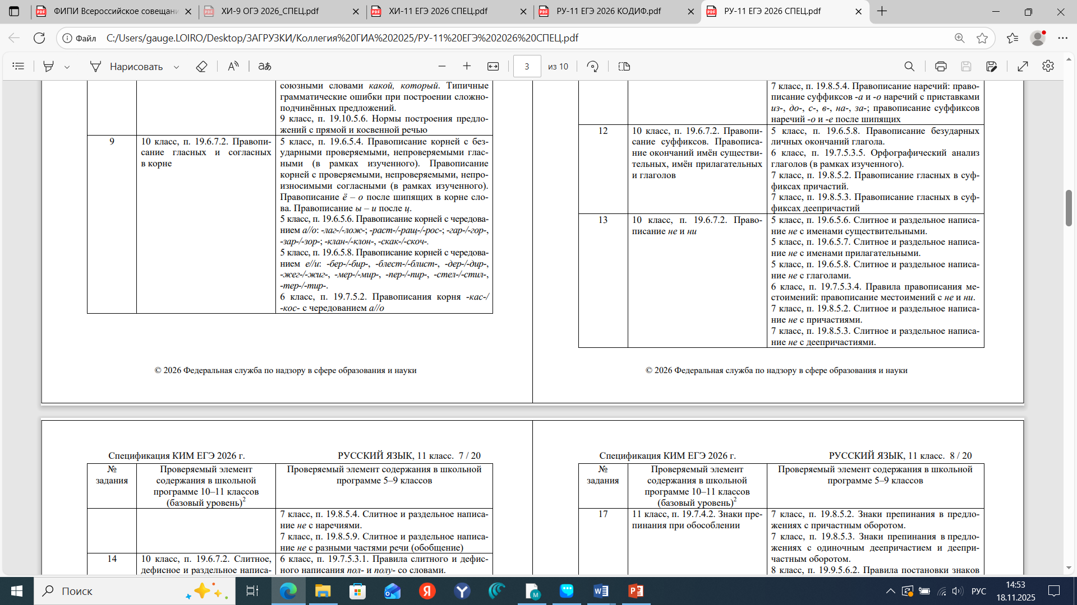
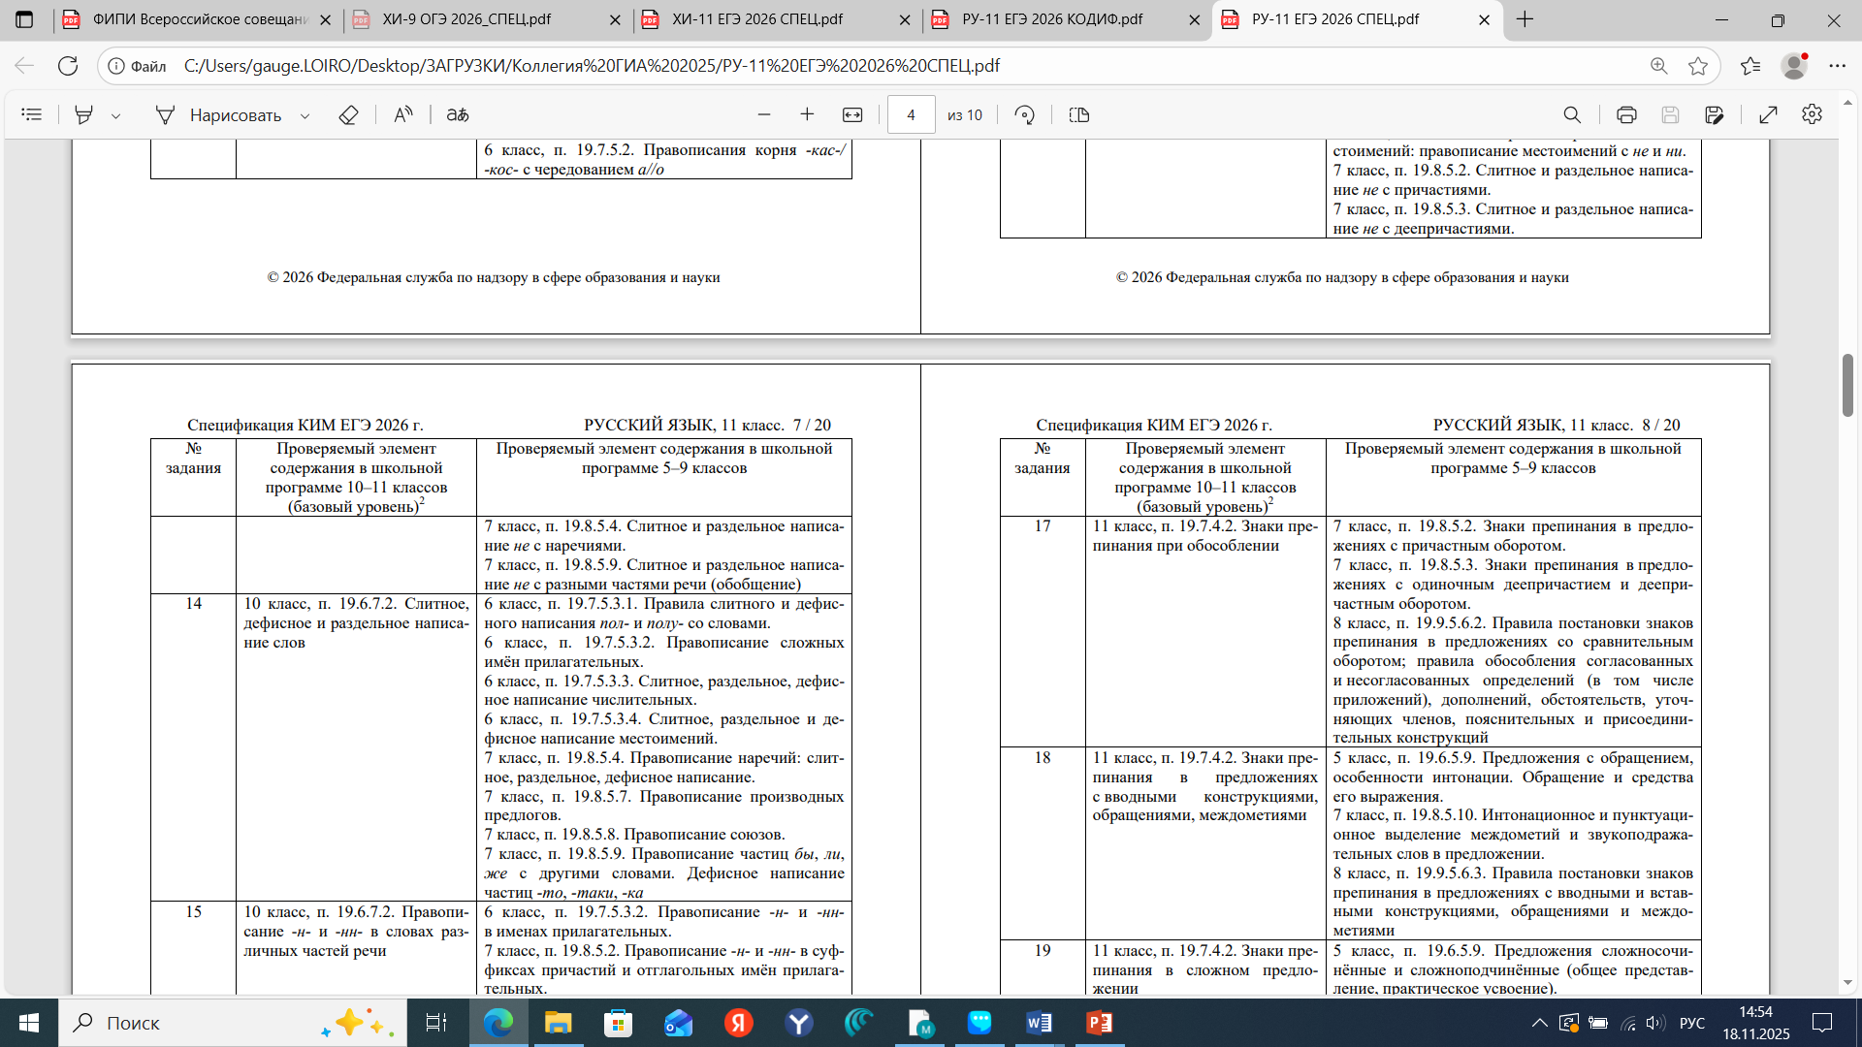
значимые аналитические данные (САО)
ЕГЭ-2025
Русский Язык

Slide 27
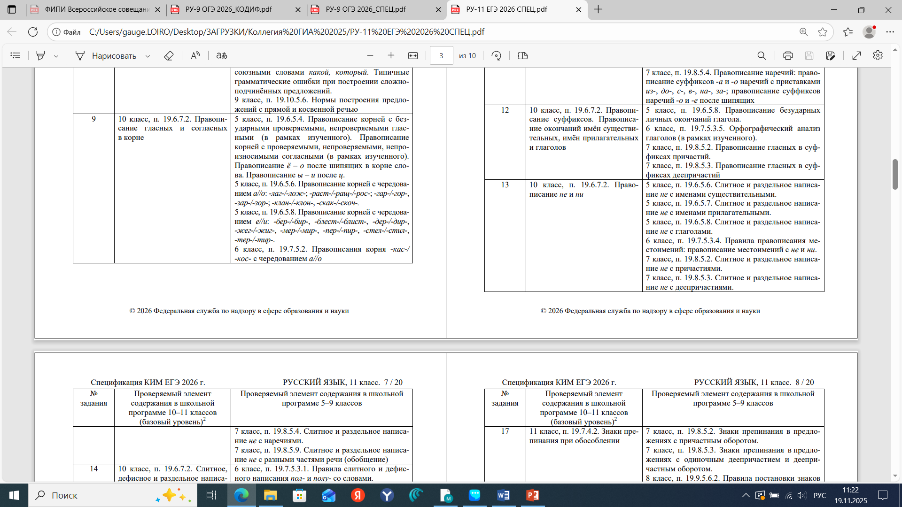
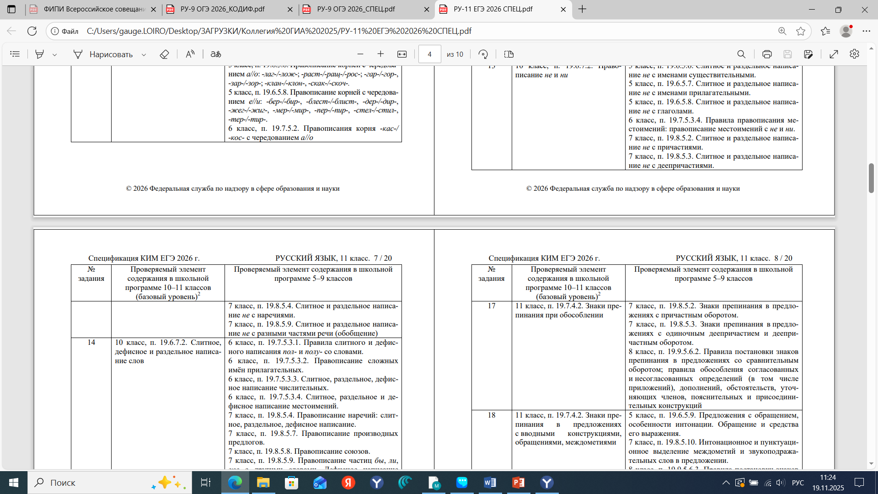
значимые аналитические данные (САО)
ЕГЭ-2025
Русский Язык
основная образовательная программа: часть формируемая участниками образовательных отношений

Slide 28
метапредметные компоненты результатов ГИА

Slide 29
метапредметные компоненты результатов ГИА
Мт умения
11 класс
1 класс
УУД

Slide 30
метапредметные компоненты результатов ГИА
Мт умения
11 класс
ПОВЫШАЮТ
√ успешность демонстрации достигнутого уровня предметной компетентности
√ эффективность учебной деятельности обучающихся
√ эффективность достижения Пр и Лч образовательных результатов
√ меру самостоятельности обучающихся в обучении
√ возможности самореализации обучающихся в продуктивных видах учебной деятельности
1 класс
УУД

Slide 31
результаты ГИА в развитии системы образования

Slide 32
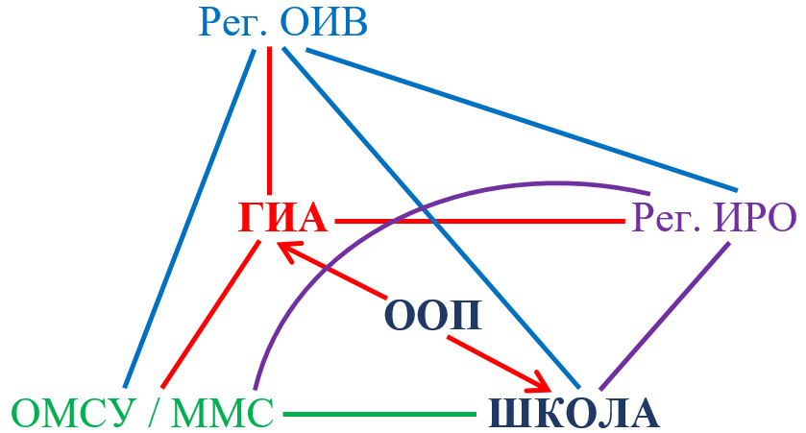
результаты ГИА в развитии системы образования
целевой вектор: повышение качества образования в школе → муниципалитете → регионе
«готовимся» к ГИА с 1-го класса
[а не в 9/11 классе(ах)]

Slide 33
результаты ГИА в развитии системы образования
целевой вектор: повышение качества образования в школе → муниципалитете → регионе
Ш К О Л А
разработка и реализация ООП
(региональная и «адресная» аналитика)
- обновление деятельности школьных МО:
~ «адресный» анализ результатов ГИА, их динамики
~ отбор и внедрение методик / технологий обучения
~ координация достижения Мт образовательных результатов
- обновление ВСОКО:
~ «адресная» диагностика (по «точкам риска»)
~ оценка динамики Мт образовательных результатов
~ динамика индивидуальных достижений

Slide 34
результаты ГИА в развитии системы образования
целевой вектор: повышение качества образования в школе → муниципалитете → регионе
И Р О
- сопровождение муниципалитета / школы в контексте актуальной для них проблематики
- развитие методик / технологий обучения, учитывающих
разные образовательные потребности обучающихся
- развитие методик / технологий достижения Мт
образовательных результатов
- разработка диагностирующих методик / технологий
оценивания образовательных результатов

